Slide 1
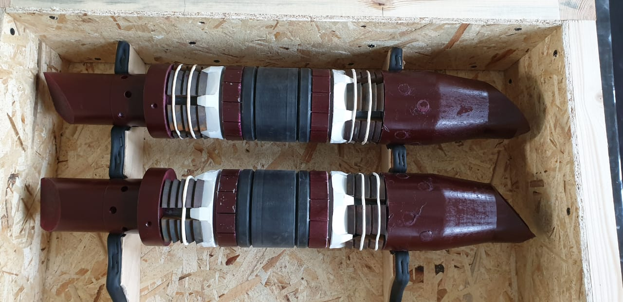
ПАКЕР КОМПОЗИТНЫЙ
ДАВЛЕНИЕ ДО 750 БАР
ТЕМПЕРАТУРА ДО 150 ГР. ЦЕЛЬСИЯ

Slide 2
ДИАМЕТР – 92 ММ ИЗГОТОВЛЕН ПО ПРОГРАММЕ ИМПОРТО-ЗАМЕЩЕНИЯ

Slide 3
АНАЛОГ КАНАДСКОГО, АМЕРИКАНСКОГО И КИТАЙСКОГО

Slide 4
ОДНАКО НА 30% ДЕШЕВЛЕ КИТАЙСКОГО АНАЛОГА

Slide 5
ДИАМЕТР ИЗДЕЛИЯ – 92 ММ УЖЕ В СЕРИИ; ДИАМЕТРЫ 118 И 152 – ГОТОВЯТСЯ К СЕРИЙНОМУ ПРОИЗВОДСТВУ

